Slide 1
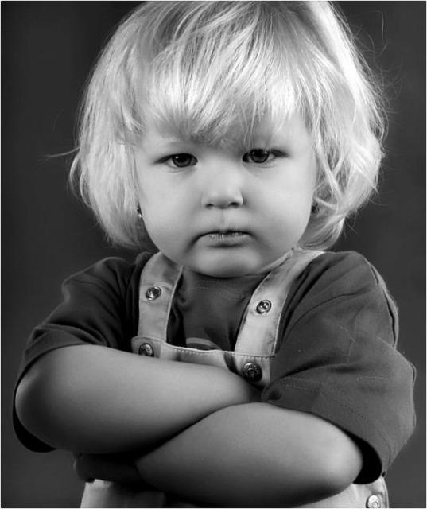
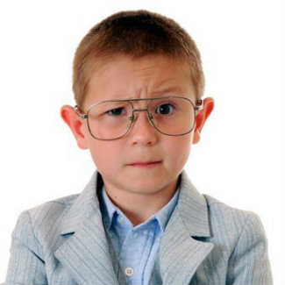
Очень много стран на свете, это знает каждый.
Кто, скажите, в странах этих самый-самый важный?
Не спешите, не пытайтесь дать ответ в один момент, Главных много – выбирайте, там король, здесь – президент.
Про вождей и про царей знаем мы с пелёнок, Но главней, нужней, важней для страны – ребёнок! Кем он станет завтра, маленький и нежный? Всей Земле права его – право на надежду!

Slide 2
20 ноября 1989 г. – «Конвенция по правам ребёнка» -международный правовой документ, определяющий права детей.
20 ноября – Всемирный день прав ребёнка.

Slide 3
ПРАВА И ОБЯЗАННОСТИ РЕБЁНКА
из словаря Ожегова:
«Право – возможность что-нибудь делать, осуществлять»
Организация Объединённых Наций (ООН) – защита прав человека.

Slide 4
Право на жизнь (жить и воспитываться в семье, насколько это возможно);
Право на имя при рождении;
Право на медицинскую помощь;
Право на образование;
Право на отдых и досуг;
Право на личную жизнь;
Право иметь имущество;
Право свободно выражать своё мнение;
Право на заботу и воспитание родителями;
Право на защиту от эксплуатации;
Право на всестороннее развитие и уважение человеческого достоинства;
Право на неприкосновенность жилища;
Право на защиту своих прав.

Slide 5
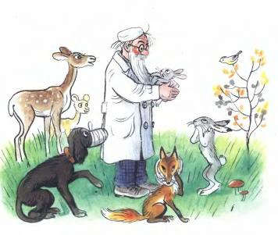
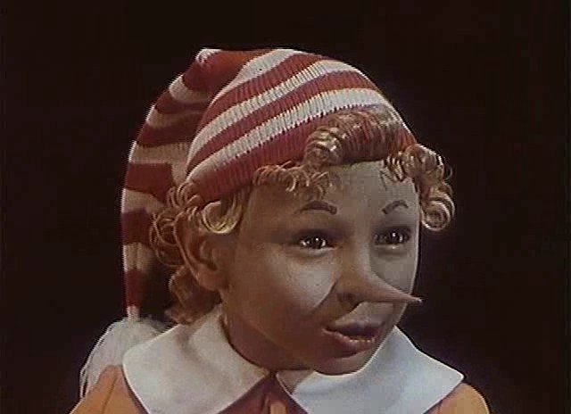
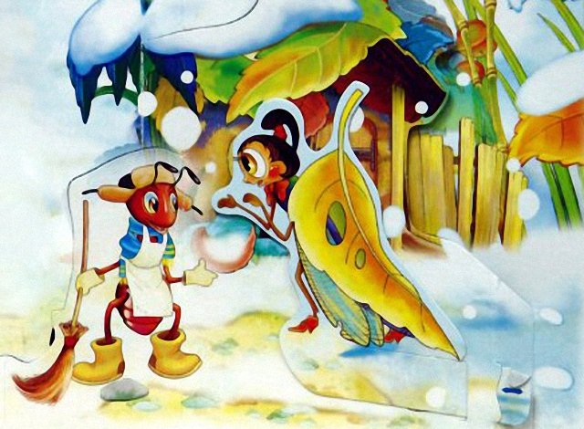
1. Какими правами пользуются герои книг?
К. Чуковский «Айболит»;
А. Н. Толстой «Золотой ключик или Приключения Буратино»;
И. А. Крылов «Стрекоза и муравей».

Slide 6
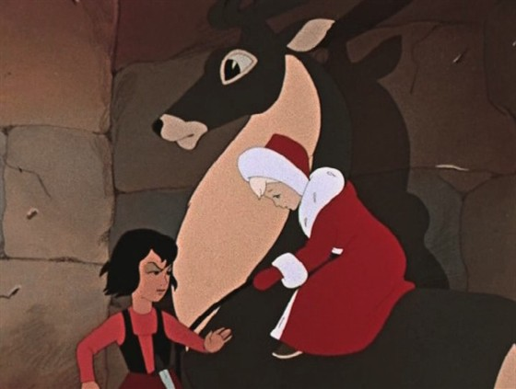
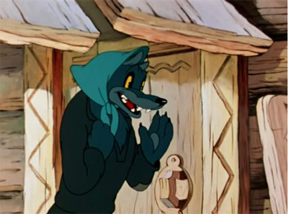
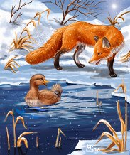
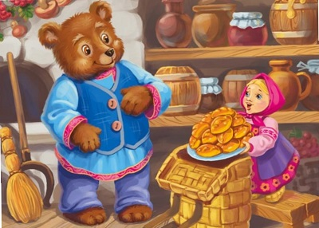
2. Ответь сказочному герою, пользуясь статьями Конвенции.
«Козлятушки-ребятушки, отоприте-ка, отворите-ка»;
«Машенька, будешь у меня жить, печку топить, кашу варить»;
«Серая Шейка, я тебя всё равно съем»;
«Герда, отдай мне свою муфту и своё хорошенькое платьице».

Slide 7
3. Викторина «Нарушение прав литературных героев»
Назовите литературных героев, у который было нарушено право на жизнь.
У каких литературных героев было нарушено право на отдых и досуг?
Назовите литературных героев, у который было нарушено право на неприкосновенность жилища.
В какой сказке нарушено право человека владеть своим имуществом?

Slide 8
Обязанности
из словаря Ожегова:
«Обязанность – круг действий, возложенных на кого-нибудь и обязательных для выполнения»
Слушаться родителей;
Принимать их заботу и воспитание;
Соблюдать правила поведения дома и в общественных местах;
Соблюдать правила поведения в школе.

Slide 9
Обязанности школьника
1.Добросовестно учись.
2.Соблюдай дисциплину
3. Не пропускай занятия без уважительной причины.
4. Аккуратно веди свой дневник
5.Береги школьное имущество.
6.Веди активный образ жизни, участвуй в школьных мероприятиях.
7.Помни, что взрослым ты становишься тогда, когда можешь самостоятельно отвечать за свои поступки.
8. Если потребуется твоя помощь, не раздумывай - помоги.
9. В школе ты не один, вокруг тебя твои одноклассники и учителя, имеющие такие же права, уважай их.
10. Помни о своих правах, но не забывай об обязанностях.

Slide 10
Спасибо за внимание!

